Slide 1
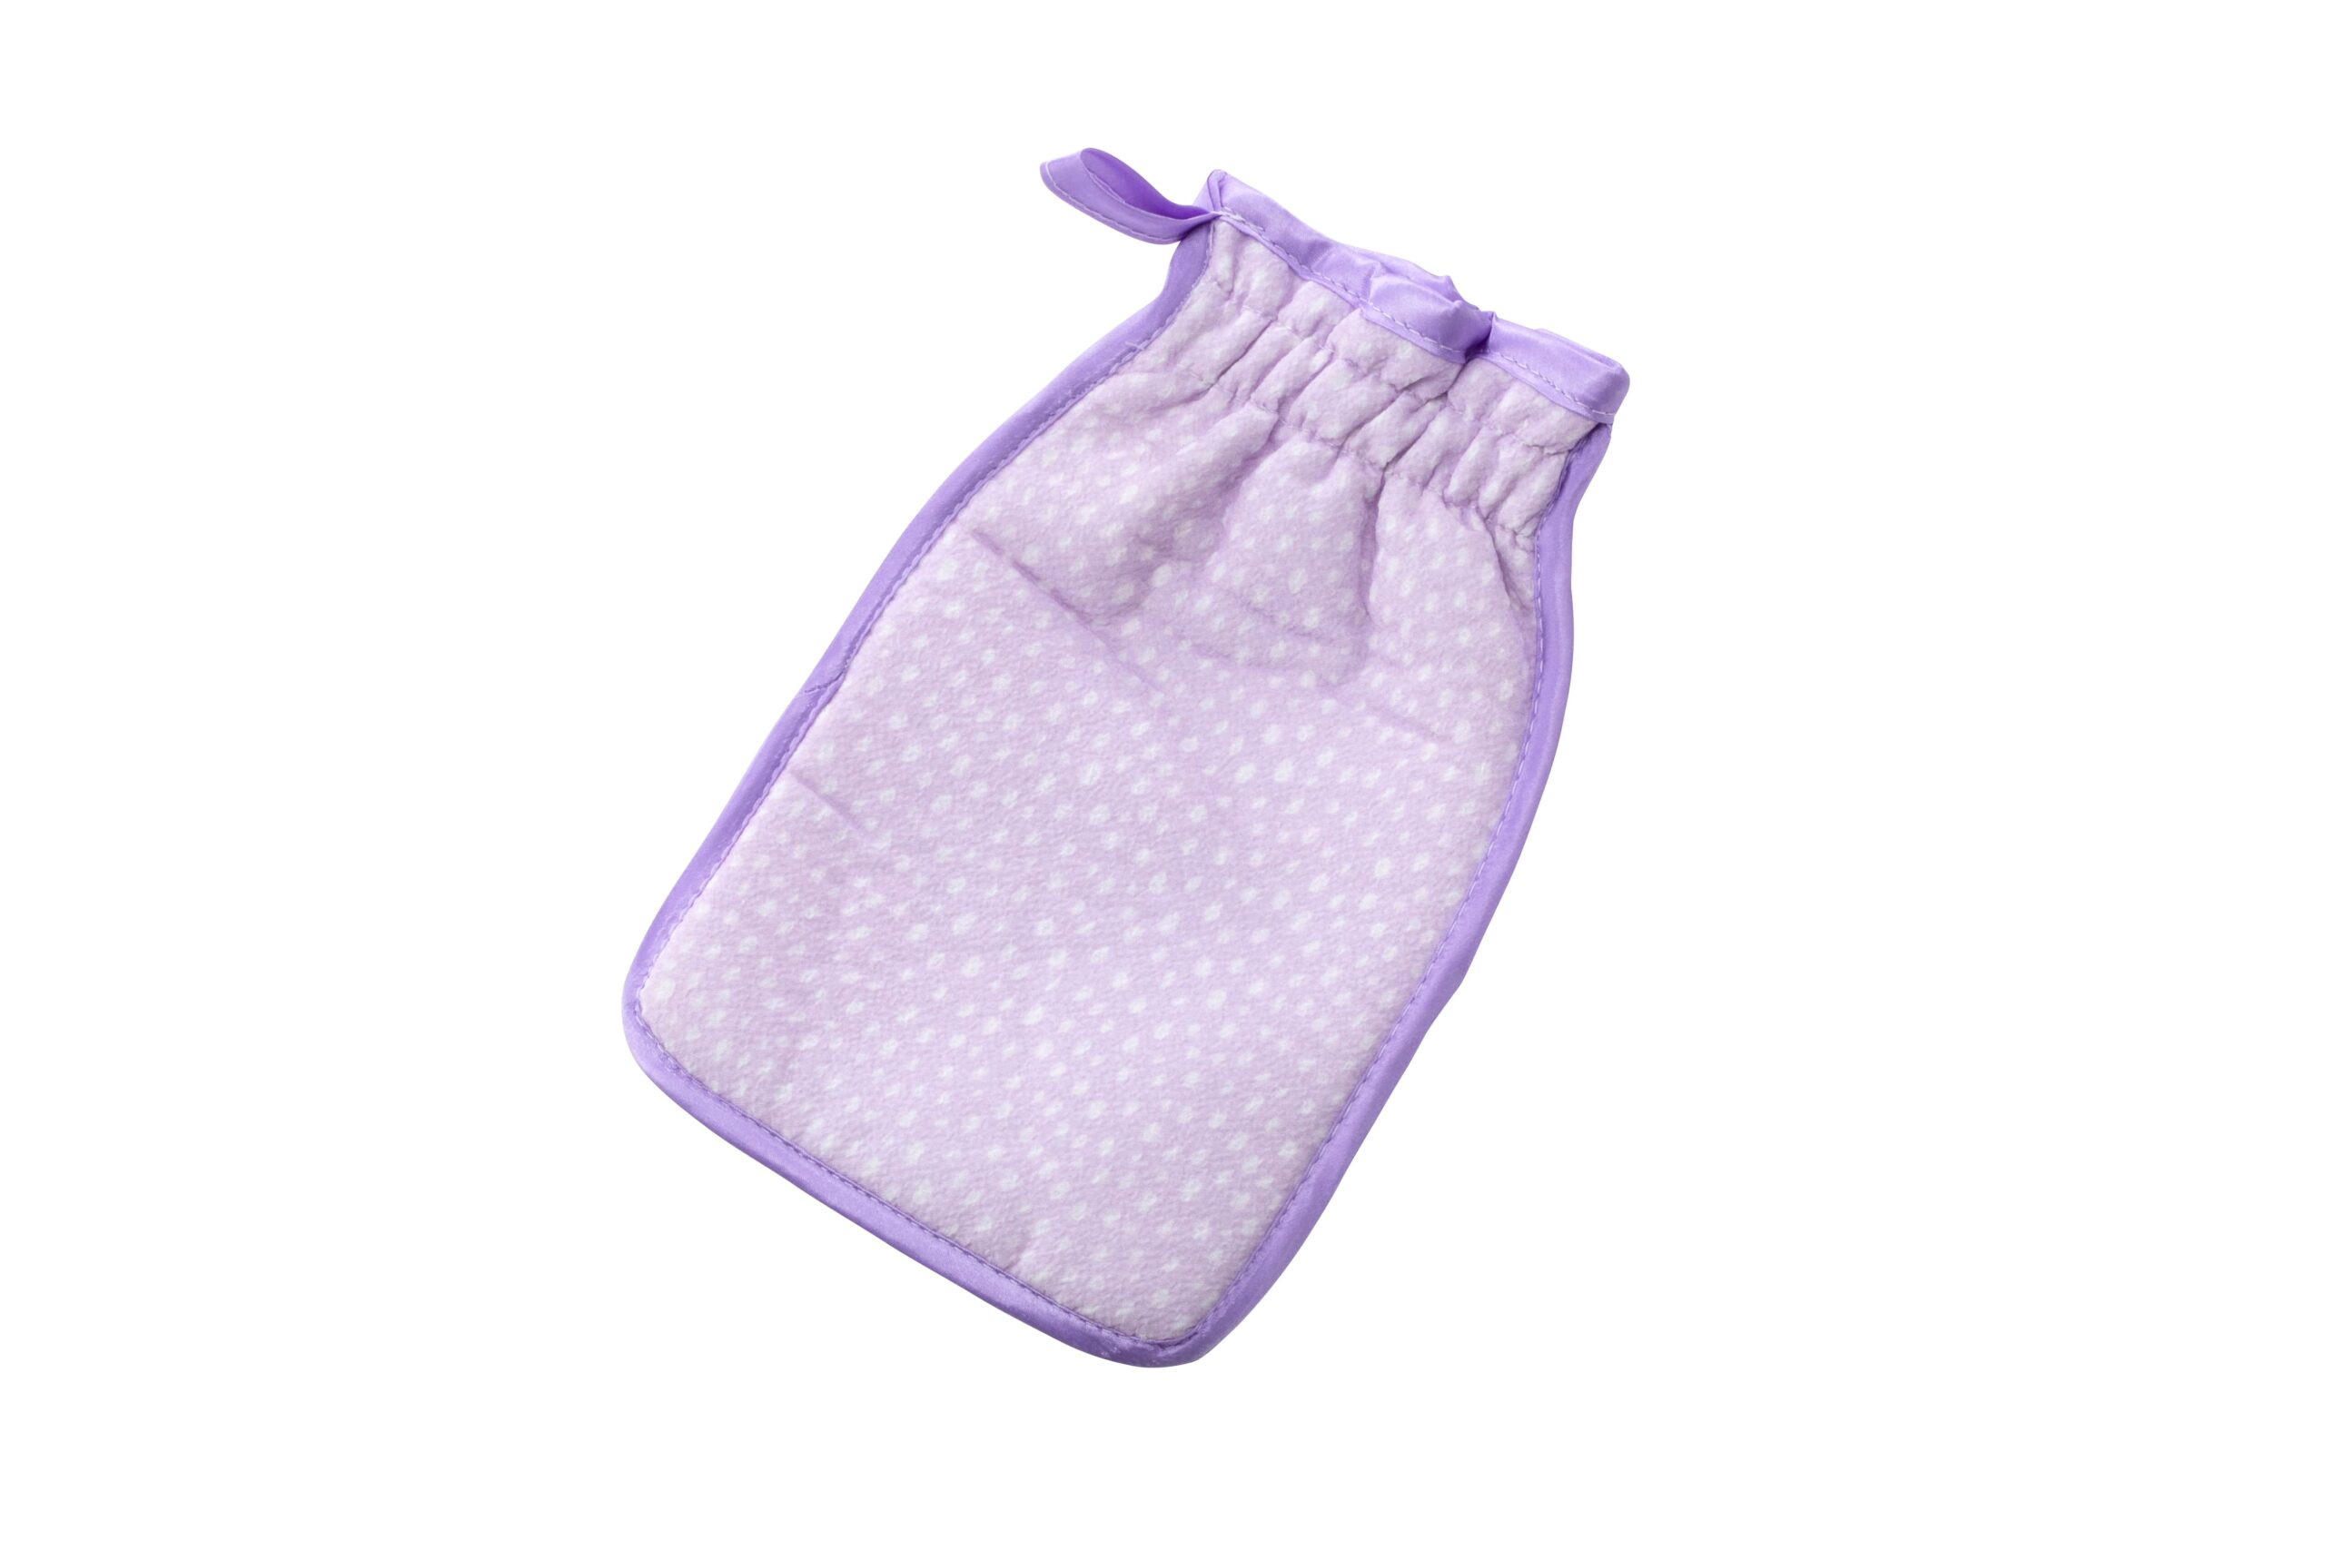
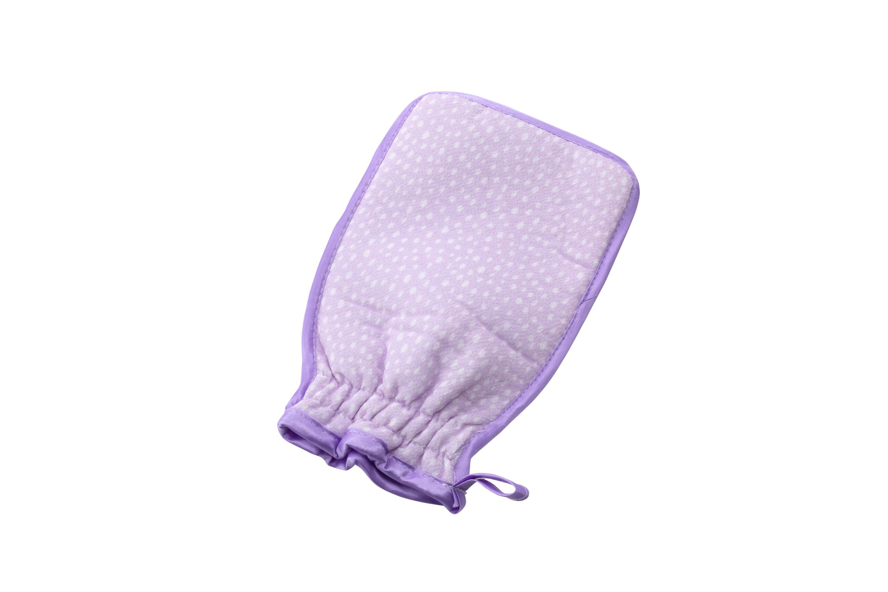
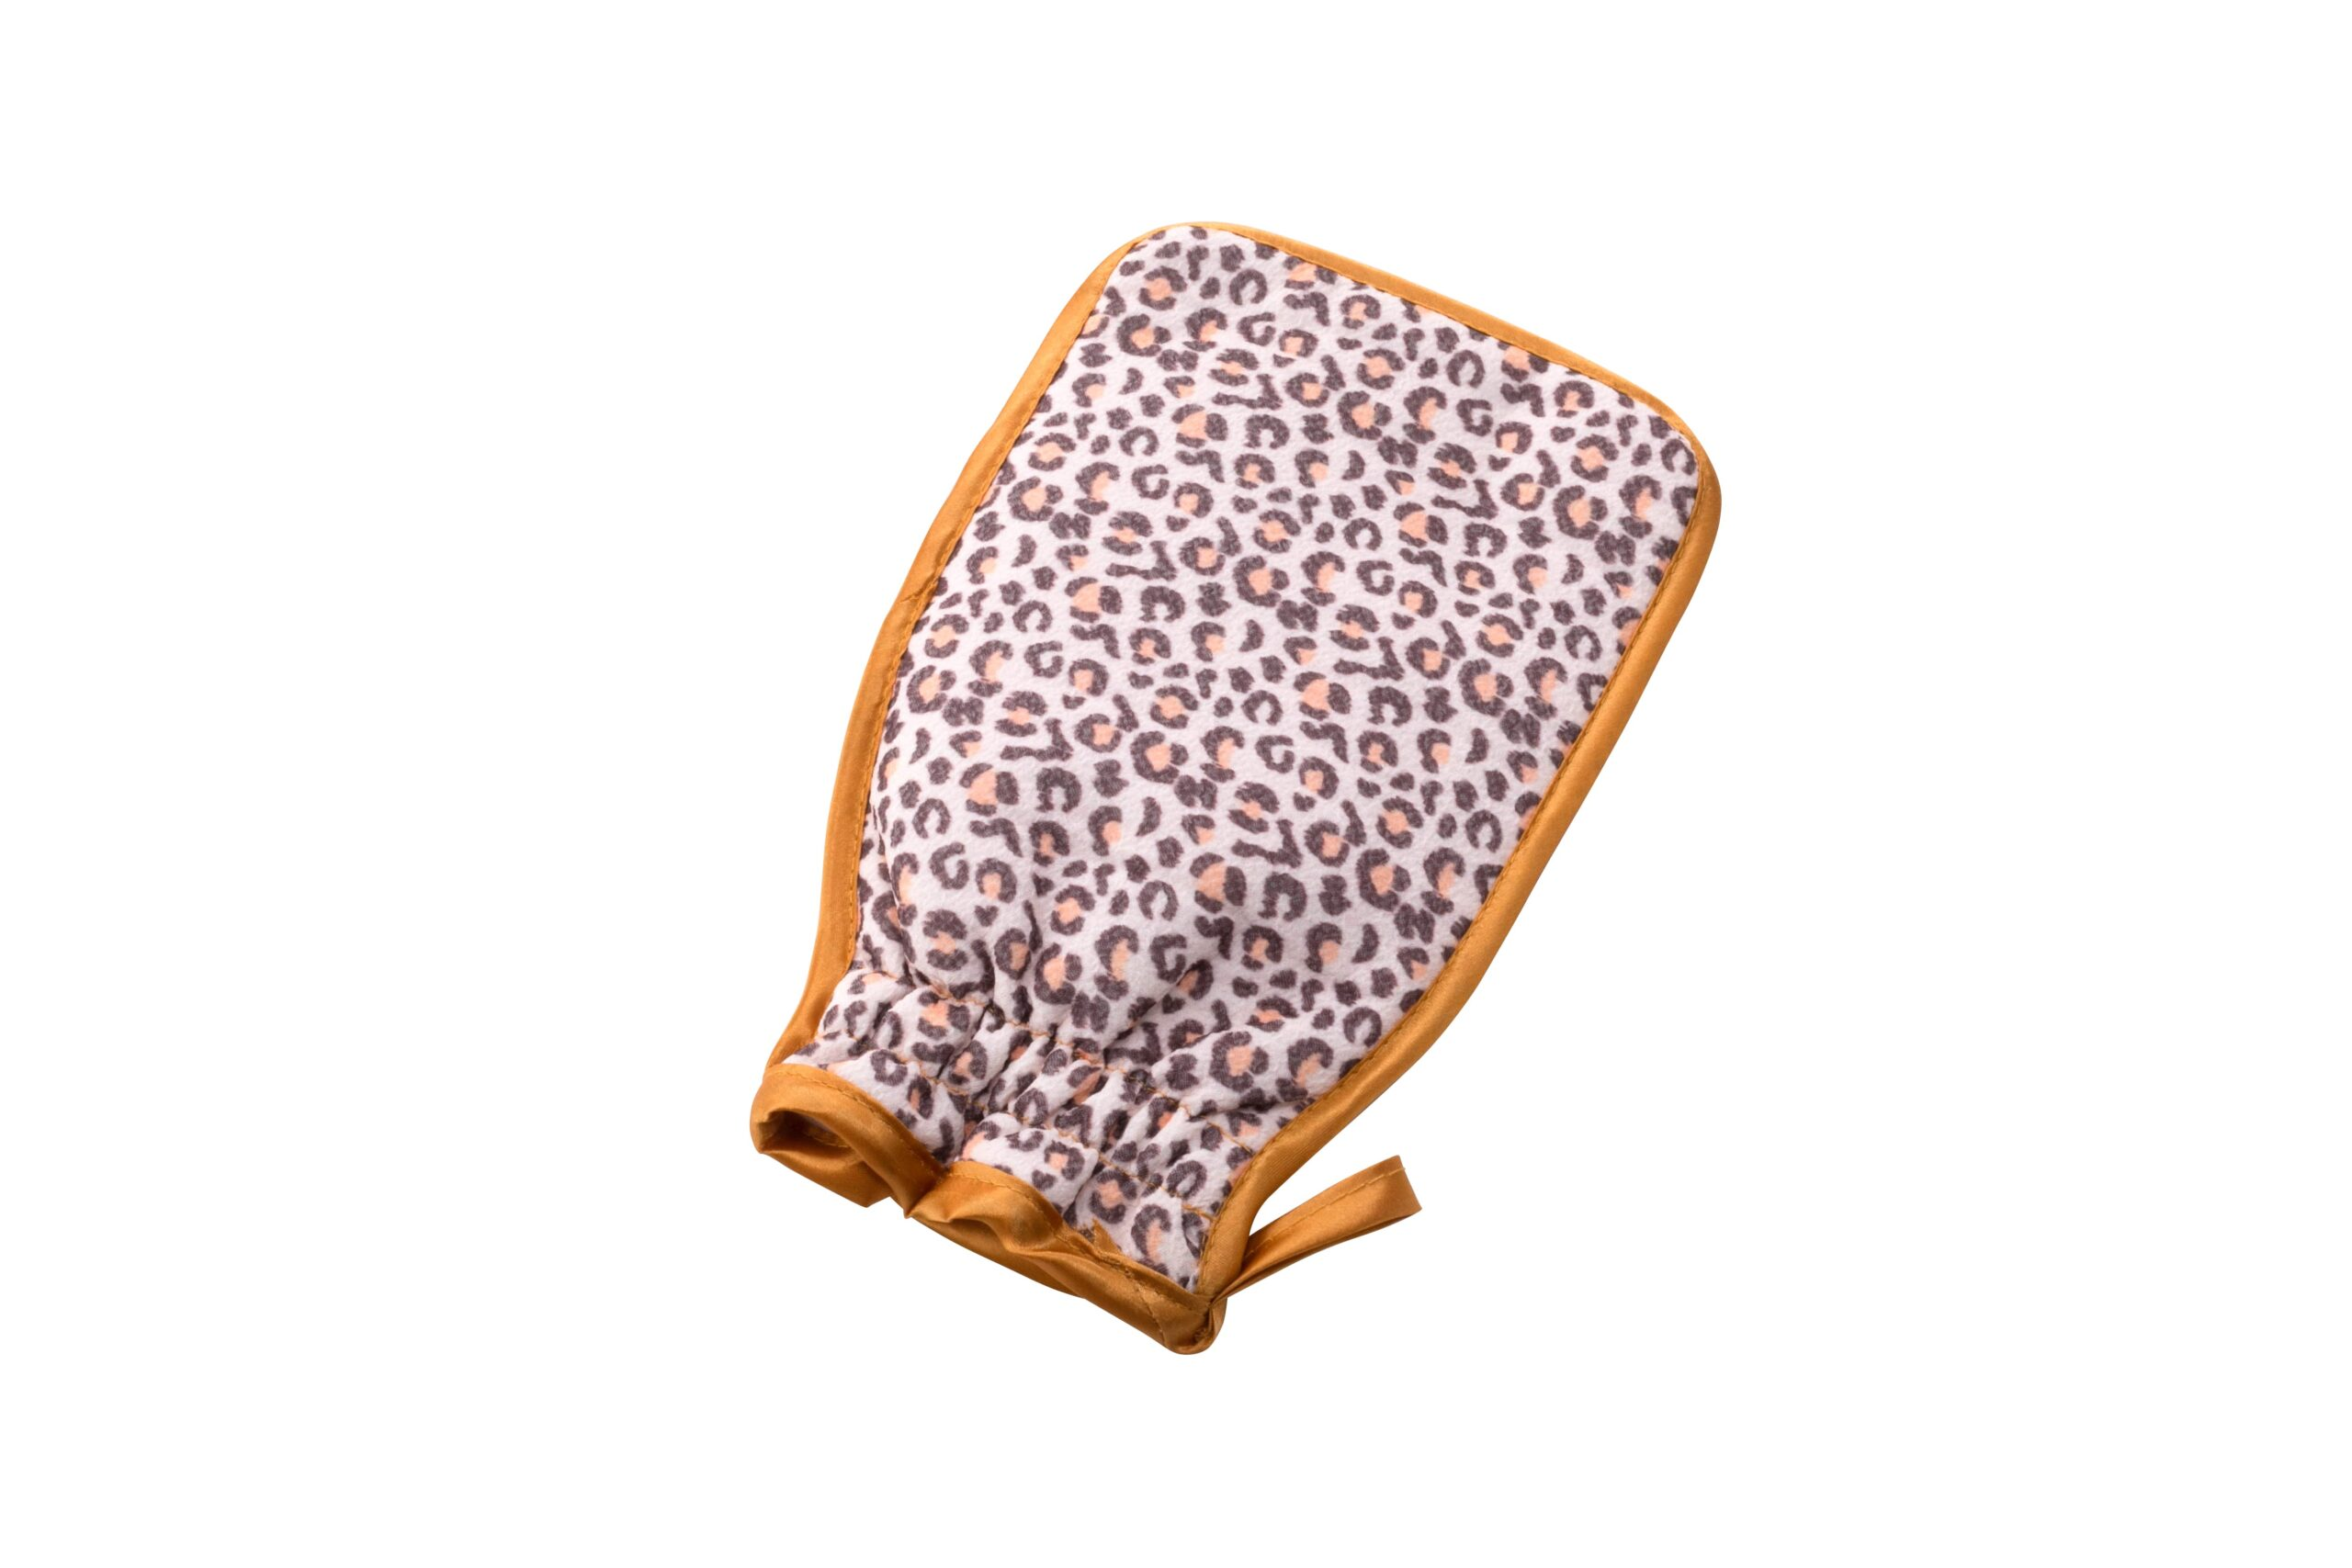
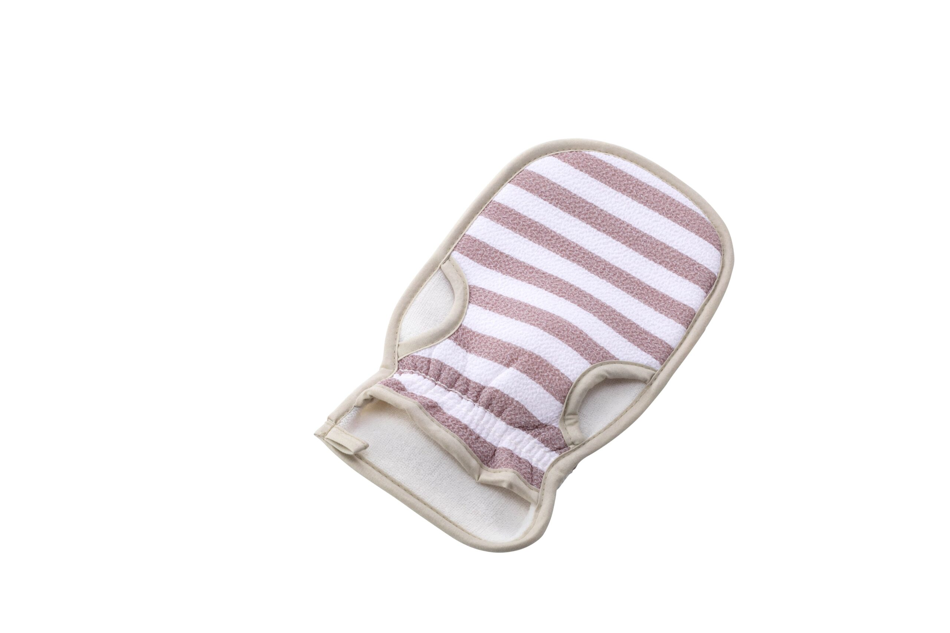
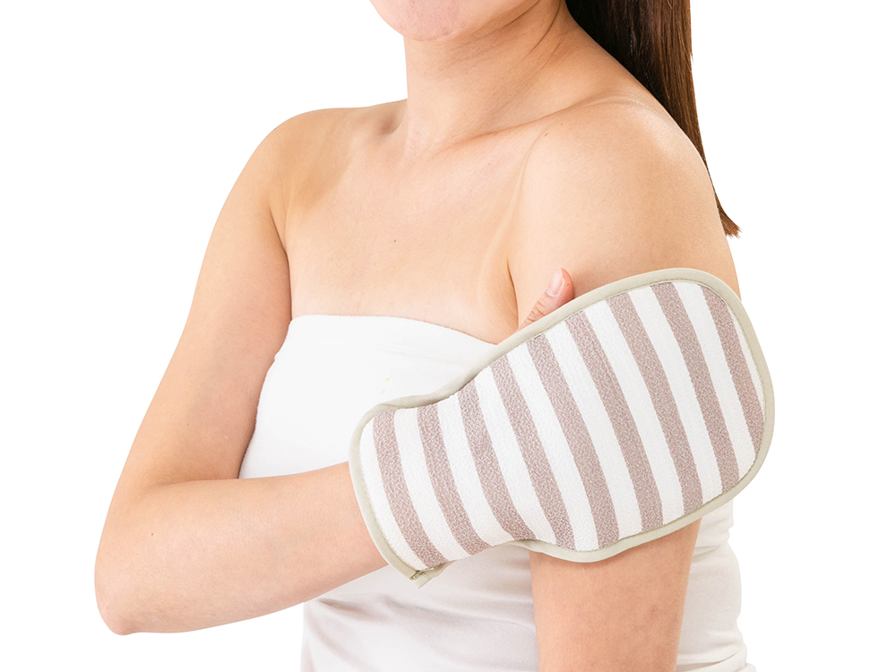
バスミトン
バス用品の定番
1,000個から
ソフトな肌触りのボディウォッシュツール 名入れからオリジナルフルカラー印刷まで対応可能
品 番 org483 サイズ 約245×145mm 材 質 ポリエステル等 印 刷 1色名入れまたはフルカラー 外 装 個別PP袋入
校了後約40日～

